Slide 1
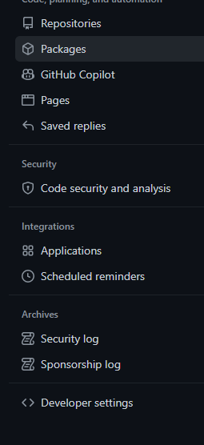
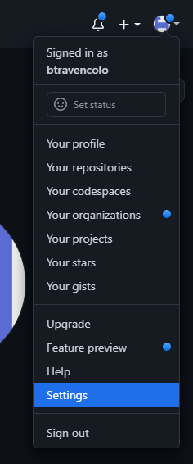
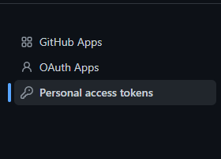



Slide 2

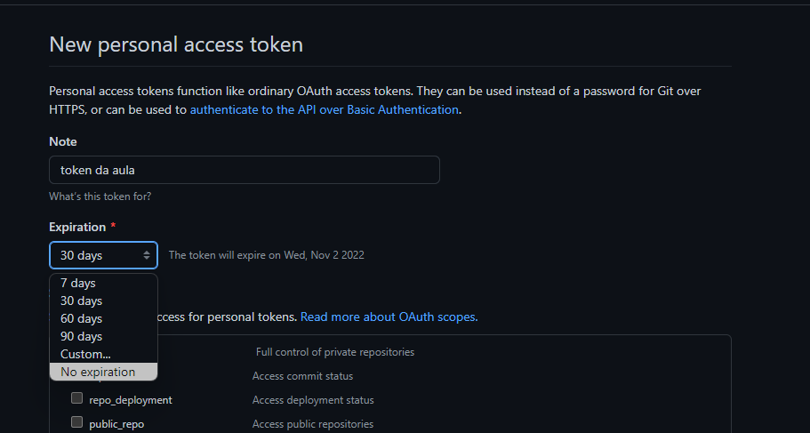

Slide 3
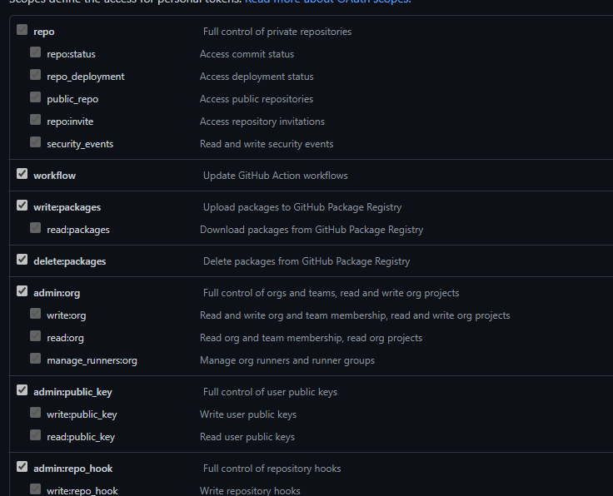

Slide 4
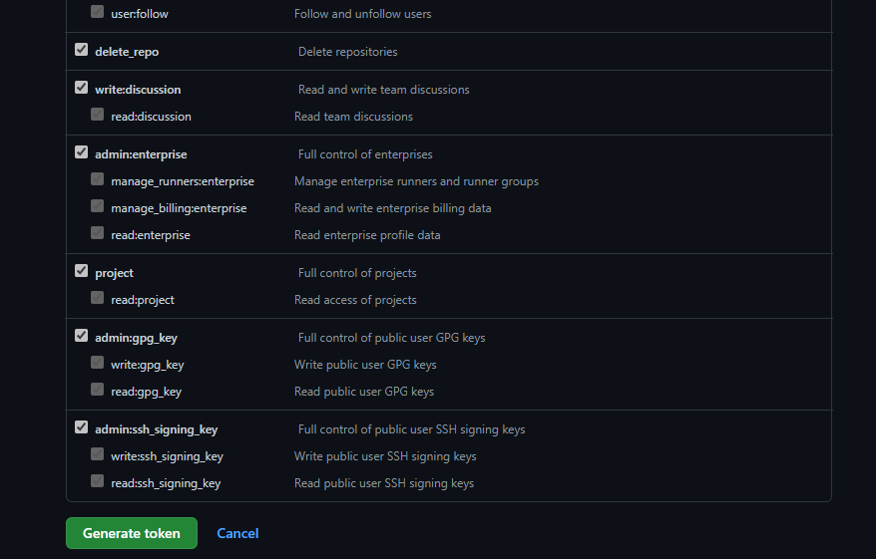

Slide 5
ATENÇÃO
Salve o token em um lugar seguro pois depois de fechada a página do git você não conseguirá mais recuperá-lo
Caso perca o seu token, um novo deverá ser gerado

